Slide 1

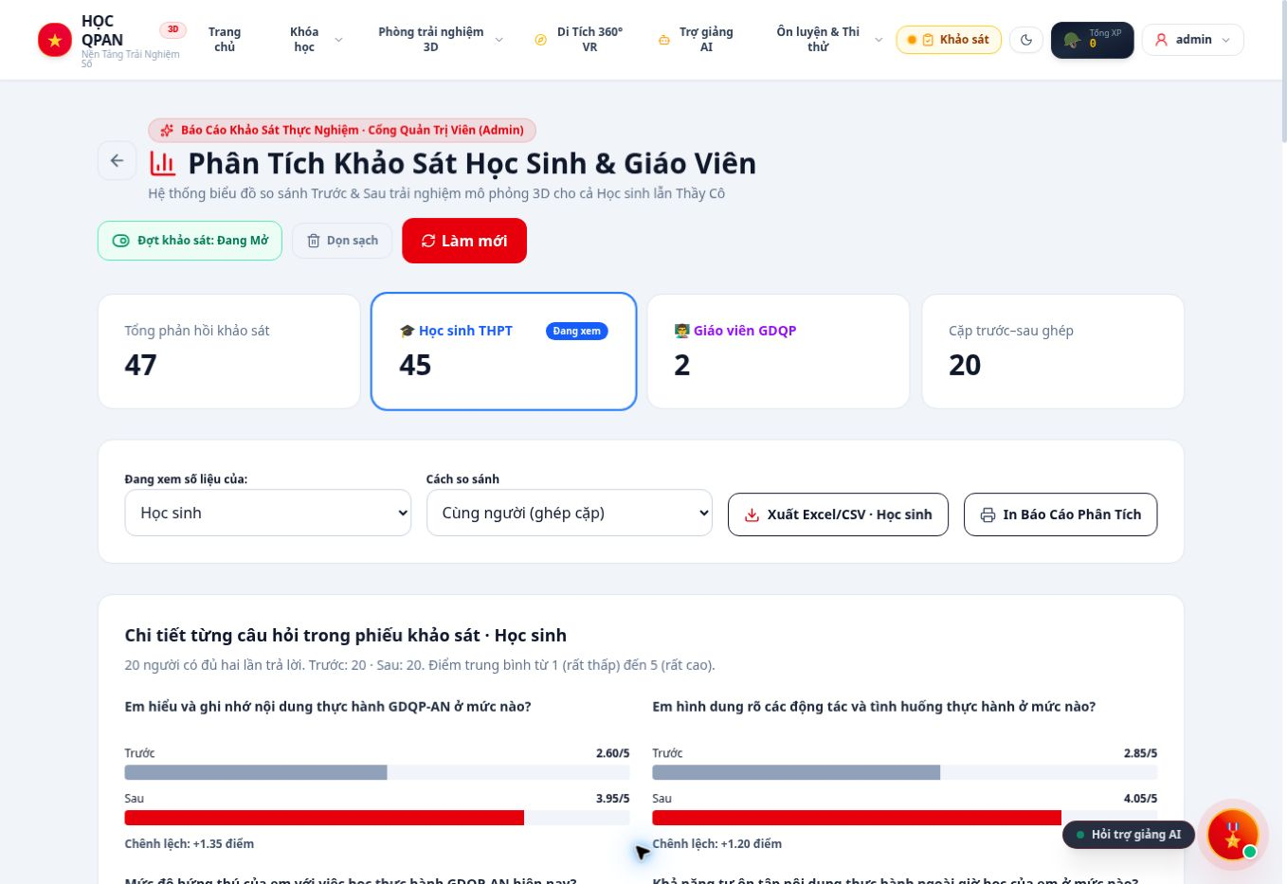
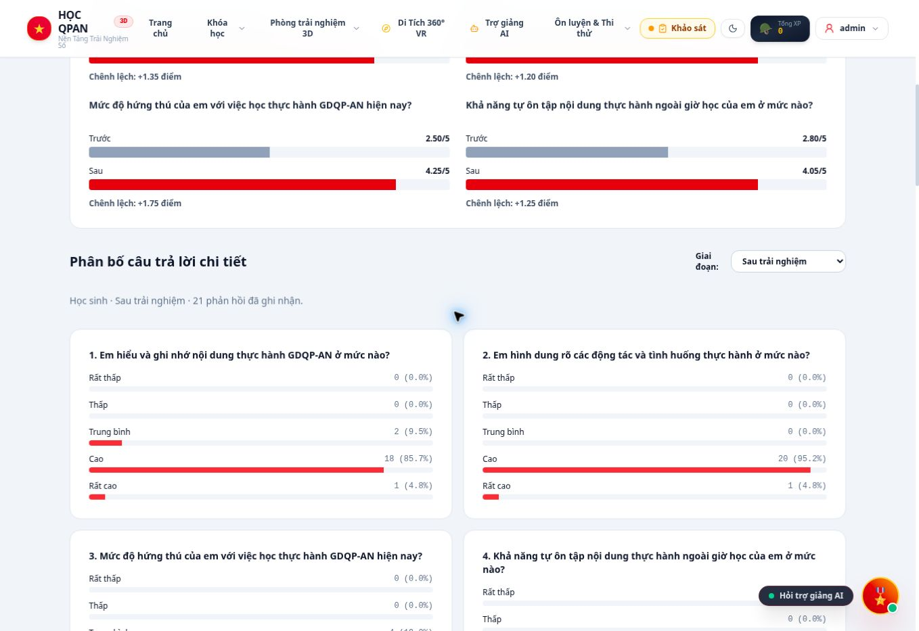
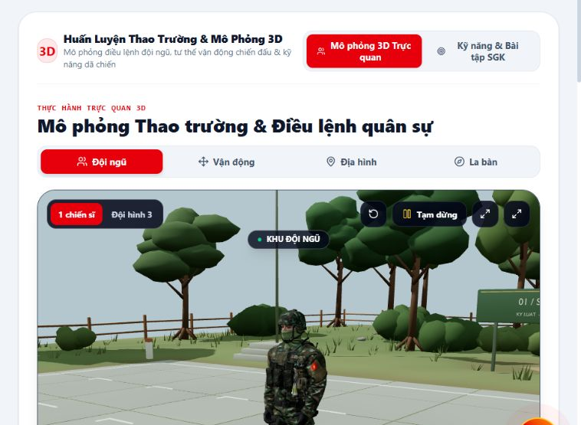
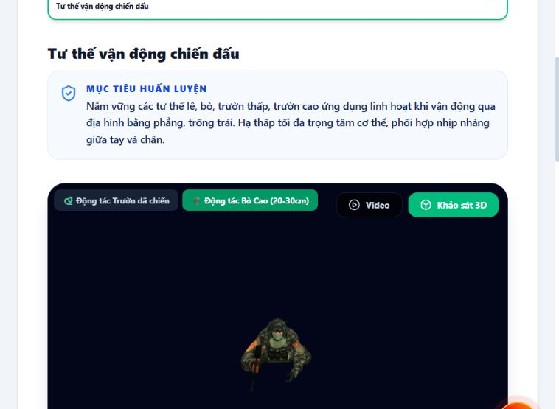
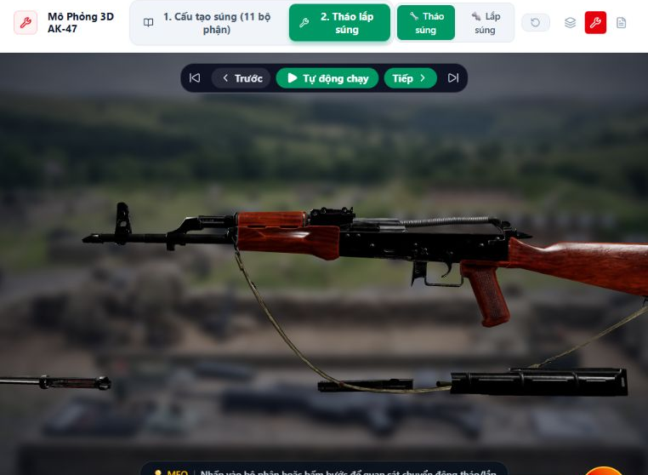
PHỤ LỤC 3
MẪU POSTER ONLINE
ỨNG DỤNG TÁI TẠO 3D VÀ AI TẠO SINH
XÂY DỰNG WEBSITE HỖ TRỢ HỌC TẬP
LÝ THUYẾT VÀ THỰC HÀNH MÔN
GIÁO DỤC QUỐC PHÒNG VÀ AN NINH
MÃ SỐ: ........
Ảnh minh họa khái niệm
Lê Trọng Phúc - Lớp 12C3; Nguyễn Chí Toàn - Lớp 12C7
Trường TH, THCS-THPT Tân Phú, TP. Hồ Chí Minh
CÂU HỎI NGHIÊN CỨU - MỤC ĐÍCH NGHIÊN CỨU
DỮ LIỆU VÀ PHÂN TÍCH DỮ LIỆU
1
Có thể tích hợp học liệu, mô phỏng 3D, luyện tập và AI trên một website chạy trực tiếp trên trình duyệt?
2
3D đa góc và hoạt ảnh theo bước có hỗ trợ học sinh quan sát thao tác rõ hơn?
Giao diện tổng quan
Phân bố câu trả lời
47
phản hồi
45 học sinh, 2 giáo viên
3
Xây dựng cổng học tập thống nhất cho lớp 10-12, dễ truy cập và dùng an toàn.
20
cặp học sinh
trước-sau
+51,7%
mức tăng
điểm trung bình
Trọng tâm nghiên cứu
Điểm trung bình / 5
Khả năng tích hợp kỹ thuật và tín hiệu cải thiện từ khảo sát trước-sau
75% đánh giá tích cực
95% muốn tiếp tục sử dụng
Thống kê mô tả; chưa khẳng định quan hệ nhân quả
PHƯƠNG PHÁP NGHIÊN CỨU
GIẢI THÍCH - KẾT LUẬN - TÍNH MỚI CỦA ĐỀ TÀI
1
Phân tích chương trình GDQP-AN và nhu cầu quan sát thao tác.
1 Tích hợp: Học liệu, 3D/WebAR, trường bắn, bản đồ, AI và khảo sát trong một cổng web.
2 Tính mới: Điều khiển hoạt ảnh GLB theo từng bước, chọn chi tiết và tập trung camera.
3 Kết quả bước đầu: Hiểu và ghi nhớ, trực quan hóa, hứng thú và tự ôn tập đều tăng trong nhóm ghép cặp.
4 Hạn chế: Nghiên cứu chưa có nhóm đối chứng; mẫu giáo viên còn nhỏ.
2
Xây dựng website bằng React, TypeScript; mô phỏng GLB/Three.js.
3
13 phân hệ kỹ thuật; type-check và 136/136 test đạt.
4
Khảo sát trước-sau theo thang Likert 5 mức, ghép cặp cùng người.
Phân tích
Website
Mô phỏng 3D
Kiểm thử
Khảo sát
Thao trường 3D
Vận động 3D
Tháo lắp AK
Kết luận: sản phẩm khả thi về kỹ thuật và cần mở rộng thực nghiệm sư phạm
Website: https://gdqp-an.gdqp-3d.workers.dev/
Ảnh khảo sát: giao diện website thực tế ngày 21/09/2026
Notes:
Nguồn nội dung: Báo cáo đề tài HỌC QPAN 3D cập nhật khảo sát và thống kê. Ảnh giao diện chụp từ https://gdqp-an.gdqp-3d.workers.dev/ ngày 21/09/2026. Ảnh minh họa khái niệm lấy từ bìa báo cáo và không phải ảnh chụp sản phẩm.

